Slide 1

Disciplina
Informática Aplicada
PROF. FERNANDO TAMBERLINI ALVES

Slide 2



Planilha Eletrônica – Excel e G Planilhas
Planilha Eletrônica
Uma planilha eletrônica é um software que permite criar, organizar e manipular dados em formato tabular. Ela é amplamente utilizada para realizar cálculos, análises e apresentações de informações numéricas e textuais de forma organizada. A planilha eletrônica é composta por células organizadas em linhas e colunas, formando uma grade que permite a entrada e manipulação de dados.
As células em uma planilha eletrônica podem conter números, fórmulas, textos, datas e outros tipos de dados. Além disso, é possível realizar operações matemáticas e lógicas entre as células utilizando fórmulas e funções pré-definidas, facilitando a realização de cálculos complexos.
As planilhas eletrônicas também oferecem recursos para formatação, como alterar a aparência das células, aplicar estilos, cores e fontes, além de permitir a criação de gráficos para visualizar os dados de forma mais intuitiva.
Entre os softwares mais conhecidos para criação de planilhas eletrônicas, podemos citar o Microsoft Excel, o Google Sheets e o LibreOffice Calc.
2

Slide 3
Planilha Eletrônica - Excel
Aula Prática
  Apresentar as principais Teclas de Atalho (algumas comuns e outras diferentes de outros aplicativos - os termos foram traduzidos)
  Principais Conceitos:
    Pasta de Trabalho;
    Planilha;
    Colunas, linhas e células
    Tipo de Dados
      Geral - Número - Moeda
      Contábil - Data - Data Completa
      Hora - Porcentagem - Fração
      Científico - Texto - Especial
      Personalizado

Slide 4
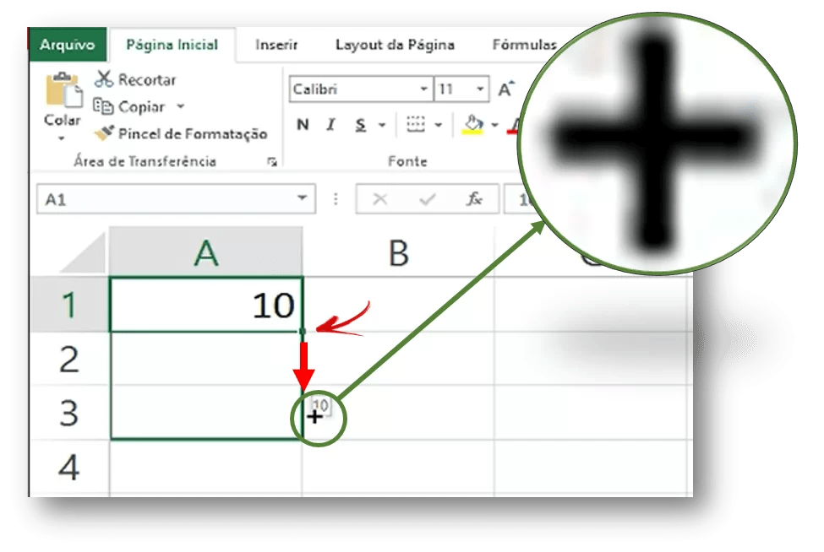
Planilha Eletrônica - Excel
Aula Prática – Alça de Preenchimento (Autopreenchimento)
  Alça de Preenchimento
  Autopreenchimento
    Números
    Dias da Semana
    Meses
    Sequências
    Padrões de Sequência
    Datas
    Lista de Dados Personalizada
    (Menu Arquivo->Opções)

Slide 5
Planilha Eletrônica - Excel
Aula Prática – Referência Relativa, Absoluta e Mista
  As referências no Excel podem ser de três tipos: relativa, absoluta e mista. Um endereço de célula sem referência fixa é chamado de relativo, com linha ou coluna fixa é chamado de misto e estando linha e coluna fixas é chamado de absoluto.
    =A1 – endereço relativo. Não tem nada fixo.
    =$A1 – endereço misto. Somente a coluna A está fixa.
    =A$1 – endereço misto. Somente a linha 1 está fixa.
    =$A$1 – endereço absoluto. A coluna A e a linha 1 estão fixas.
    Dica: use a tecla de atalho F4 para alterar os tipos de referência

Slide 6
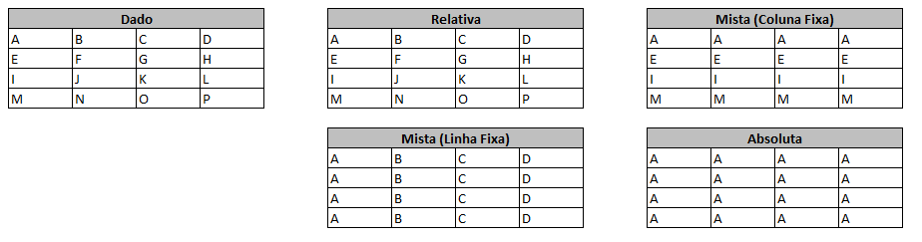
Planilha Eletrônica - Excel
Aula Prática – Referência Relativa, Absoluta e Mista

Slide 7
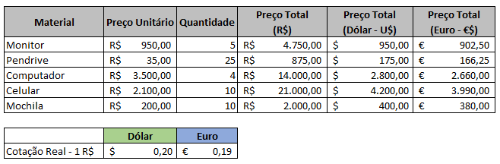
Planilha Eletrônica - Excel
Exercício Prático
- Elaborar a planilha abaixo utilizando alça de preenchimento e referências relativas e mistas.

Slide 8
Planilha Eletrônica - Excel
Aula Prática – Funções e Operadores Lógicos
  Funções Lógicas
    FUNÇÃO SE - Avalia uma expressão lógica e retorna um entre dois valores, dependendo do resultado do teste. Esta função utiliza três argumentos:
    =SE(teste lógico; valor_se_verdadeiro; valor_se_falso)
    FUNÇÃO SEERRO - Retornará um valor que você especifica se uma fórmula for avaliada como um erro; do contrário, retornará o resultado da fórmula
      =SEERRO(valor ; valor_se_ERRO)
    FUNÇÃO FALSO - Retorna o valor lógico FALSO
    FUNÇÃO VERDADEIRO - Retorna o valor lógico VERDADEIRO

Slide 9
Planilha Eletrônica - Excel
Aula Prática – Funções e Operadores Lógicos
  Funções Lógicas
    FUNÇÃO E - Para determinar se todas as condições em um teste são VERDADEIRAS.
    =E(lógico1, [lógico2], ...)
    FUNÇÃO OU - Para determinar se alguma das condições em um teste é VERDADEIRA.
    =OU(lógico1, [lógico2], ...)
    FUNÇÃO NÃO - Para inverter o valor lógica da expressão lógica
      =NÃO(lógico1, [lógico2], ...)

Slide 10
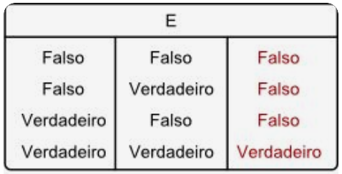
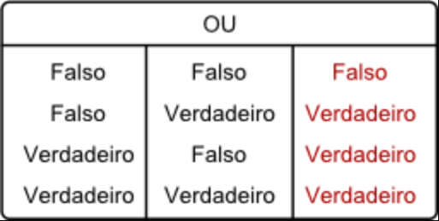
Planilha Eletrônica - Excel
Aula Prática – Tabela Verdade E e OU

Slide 11
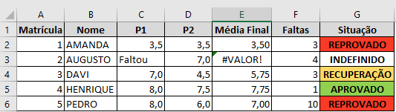
Planilha Eletrônica - Excel
Aula Prática – Uso de Funções e Operadores Lógicos
Critérios:
  Aprovado
  Média >= 6 e Falta < 5
  Recuperação
  Média >= 4 e < 6
  Falta < 5
  Reprovado
  Média <4 ou Falta >= 5

Slide 12
Planilha Eletrônica - Excel
Aula Prática – Funções de Contagem e Estatísticas
  Funções de Contagem
    CONT.VALORES: para contar células que não estão vazias.
    CONTAGEM ou CONT.NÚM: para contar células que contêm números.
    CONTAR.VAZIO: para contar células que estão em branco.
    CONT.SE: para contar células que atendem a um critério especificado.
    CONT.SES: para contar células que atendem a mais de um critério especificado.
    MÉDIA: para calcular a média das células.
    MÁXIMO: retorna o valor máximo das células selecionadas
    MÍNIMO: retorna o valor mínimo das células selecionadas

Slide 13
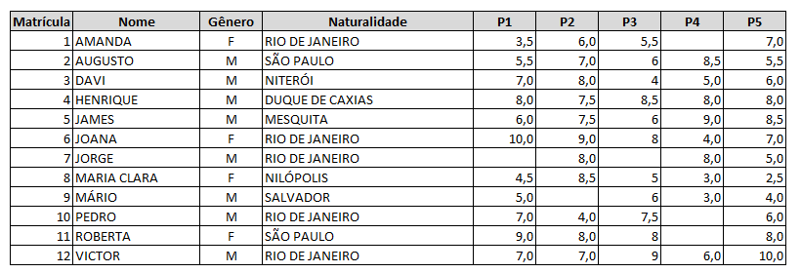
Planilha Eletrônica - Excel
Exercício Prático
- A partir dos dados abaixo:

Slide 14
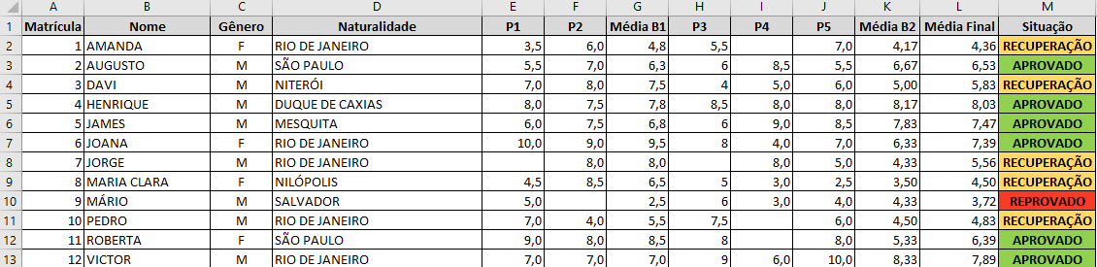
Planilha Eletrônica - Excel
Exercício Prático
- Elabore a planilha abaixo utilizando funções lógicas e de contagem conforme modelo abaixo:

Slide 15
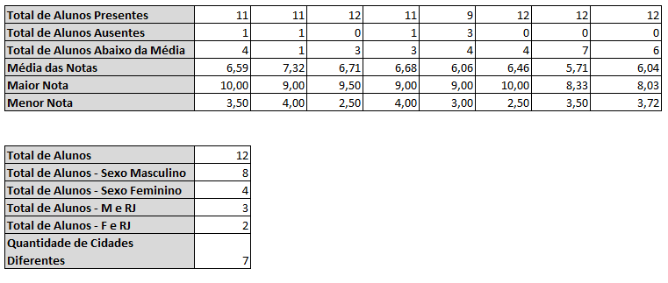
Planilha Eletrônica - Excel
Exercício Prático
- Elabore a planilha abaixo utilizando funções lógicas e de contagem conforme modelo abaixo:

Slide 16

Dúvidas?
Dúvidas?
c
fernando.alves@ifrj.edu.br
ftamberlini.dev.br
16

